Slide 1
Maven + Spring + iBatis + Hibernate .

Slide 2
what ? why ?

Slide 3
What: Maven

Slide 4
What: Maven
빌드 툴 (Build Tool)
프로젝트 관리 툴
POM (Project Object Model)
Lifecycle 기반 Framework
Notes:
Maven 이란 소스 코드로부터 배포 가능한 산출물(artifact)을 빌드(build)하는 ‘빌드 툴(build tool)’.

Slide 5
What: Maven
빌드 툴 (Build Tool)
프로젝트 관리 툴
POM (Project Object Model)
Lifecycle 기반 Framework
Notes:
Apache Software Foundation에서 개발되고 있는 소프트웨어 프로젝트 관리 툴이며,
Maven은 프로젝트 관리 툴 로써 프로젝트 관련한 여러 정보를 POM (project object model) 프로젝트 객체 모델에 에 집약해 놓음.

Slide 6
What: Maven
빌드 툴 (Build Tool)
프로젝트 관리 툴
POM (Project Object Model)
Lifecycle 기반 Framework
Notes:
POM을 바탕으로 프로젝트 의존성 관리, 라이브러리 관리, 프로젝트 생명주기 관리 기능 등을 제공.
POM 이란 프로젝트의 구조와 내용을 설명하고 있으며 프로젝트 관리 및 빌드에 필요한 환경 설정, 의존성 등의 정보가 들어있음.
이러한 POM을 바탕으로 확장 가능한 플러그인 아키텍처를 통해 소프트웨어 빌드와 관련된 모든 과정을 자동화.

Slide 7
What: Maven - POM (Project Object Model)
플러그인 (Plugin)
메이븐, 플러그인 실행 프레임워크
기능 확장. (모든 작업 수행)
저장소에서 관리.
골 (goal. 프로젝트 빌드 기능)의 집합.
컴파일, 테스트, 패키징 …
Notes:
Maven은 플러그인 실행 프레임 워크.
Maven의 플러그인 메커니즘에 의해 기능이 확장. 모든 작업은 플러그인이 수행.
플러그인은 다른 산출물(artifacts)와 같이 저장소에서 관리되며 플러그인은 골의 집합.
(골은 프로젝트 빌드 기능을 말하며 여러 골을 페이즈로 묶어서 한번에 여러 작업을 순차적으로 실행).
그리고 플러그인에는 컴파일 , 테스트 , 패키징, 문서화 등등 수많은 플러그인이 존재.

Slide 8
What: Maven
빌드 툴 (Build Tool)
프로젝트 관리 툴
POM (Project Object Model)
Lifecycle 기반 Framework
Notes:
Maven 빌드는 소프트웨어 프로젝트의 핵심적인 Build Lifecycle 개념을 따르고 있으며,
빌드 초기화 단계부터 artifact(산출물)의 배포까지의 생명 주기를 정의함.

Slide 9
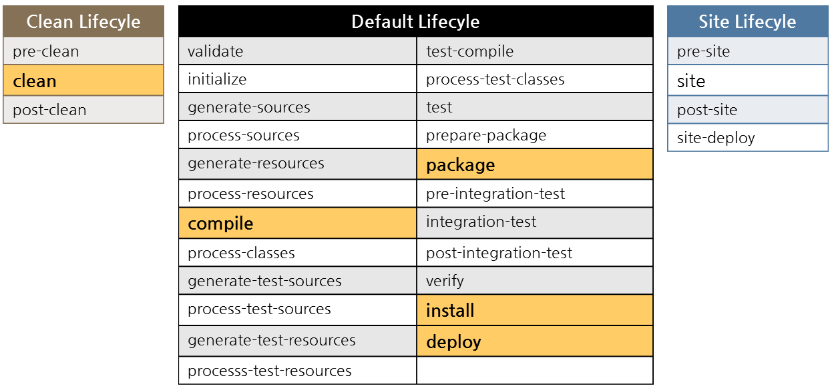
What: Maven – Lifecycle 기반 Framework
Notes:
Maven에서는 clean, build, site의 세 가지 Lifecycle을 제공.
컴파일(compile), 테스트(test), 패키지(package), 배포(depooy)등의 과정은 빌드 Lifecycle에 속함.
Maven은 모든 빌드 단위에 대한 Lifecycle이 예약되어 있어서 개발자가 임의로 변경 할 수 없다.
각 Lifecycle은 순서를 갖는 단계(phase)로 구성.
Clean: 빌드 시 생성되었던 산출물을 지운다.
Default: 일반적인 빌드 프로세스를 위한 모델이다.
Site: 프로젝트 문서와 사이트 작성을 수행한다.

Slide 10
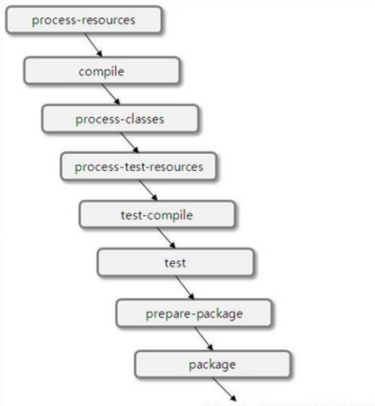
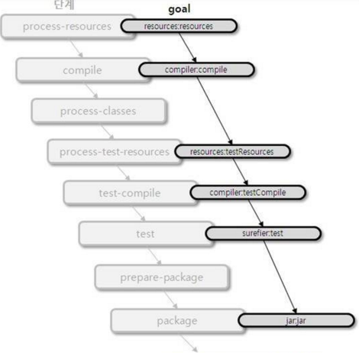

What: Maven – Lifecycle 기반 Framework
-Default Lifecycle-
Notes:
Phase는 Build Lifecycle의 각각의 단계를 의미 한다.
Phase는 특정 순서에 따라서 goal이 실행되도록 구조를 제공 한다.
Goal은 최소한의 실행 단위이다.
단계는 논리적인 개념이며 실질적인 작업을 수행 하는것은 goal입니다.
Phase를 실행하면 해당 Phase와 연결된 플러그인의 Goal이 실행된다.
Default 라이프사이클은 jar를 생성하는 작업을 수행한다.

Slide 11
What: Maven
빌드 툴 (Build Tool)
프로젝트 관리 툴
POM (Project Object Model)
Lifecycle 기반 Framework

Slide 12
What: Spring

Slide 13
What: Spring
Open Source Application Framework
Lightweight
비침투적 기술

Slide 14
What: Spring
Open Source Application Framework
Lightweight
비침투적 기술
Notes:
자바 엔터프라이즈 개발을 편하게 해주는 Open Source 경량급 애플리케이션 프레임워크
애플리케이션 프레임워크 란 특정 계층이나 기술, 업무 분야에 국한되지 않고 애플리케이션의 전 영역을 포괄하는 범용적인 프레임워크를 말한다.
오픈 소스 오픈 소스의 장점은 공개된 커뮤니티 공간 안에서 투명한 방식으로 다양한 참여를 통해 개발되기 때문에 매우 빠르고 유연한 개발이 가능하다는 것이다. 오픈 소스 제품의 사용자는 소스코드를 다운받아서 품질과 기능을 얼마든지 검증하고 분석해볼 수 있다. 발견한 버그를 신고하거나 기능 개선을 제안했다면 그것이 어떻게 처리되는지도 지켜볼 수 있다. 개발 중인 경우에도 소스코드까지 투명하게 공개되기 때문에 다양한 현장에 있는 사용자의 피드백이 그만큼 빨리 전달되고 반영된다. 인기 있는 오픈 소스 제품이라면 베타 버전임에도 전 세계의 수많은 개발자가 자발적으로 다운받아서 사용해보고 다양한 방식으로 피드백을 주기도 한다.
자바 엔터프라이즈 개발을 편하게 스프링은 근본적인 부분에서 엔터프라이즈 개발의 복잡함을 제거해내고 진정으로 개발을 편하게 해주는 해결책을 제시한다.

Slide 15
What: Spring –open source application framework
MVC
Model
View
Controller
Notes:
MVC
애플리케이션 코드를 Model, Veiw, Controller 나눈 패턴.
비즈니스 로직과 프리젠테이션 로직 분리.
Model.
애플리케이션으로 표현하려는 도메인 영역을 자바 클래스로 표현.
주로 비즈니스 로직. ex) Book, Staff 클래스
View
사용자에게 제공할 화면.
프리젠테이션 로직 ex)책 검색시 보이는 화면.
Controller
사용자로부터 요청 받아 해당 요청 처리 필요 로직 수행.
해당 Model을 필요 View로 제공.

Slide 16
What: Spring
Open Source Application Framework
Lightweight
비침투적 기술
Notes:
경량급(lightweight)
스프링 자체가 아주 가볍다거나 작은 규모의 코드로 이뤄졌다는 뜻은 아니다. 그것은 불필요하게 무겁지 않다는 의미이다.
기술 수준이 가볍다거나, 스프링이 유치하고 용도가 제한적이라는 의미는 결코 아니다.
고성능이면서 내구성도 좋은 스포츠카가 그저 덩치만 크고 성능은 떨어지는 차에 비해 오히려 중량은 가볍고 차체도 작다는 것과 마찬가지 개념이라 생각해도 좋을 것 같다. 만들어진 코드가 지원하는 기술 수준은 비슷하더라도 그것을 훨씬 빠르고 간편하게 작성하게 해줌으로써 생산성과 품질 면에서 유리하다는 것이 바로 경량급이라는 말로 표현되는 스프링의 특징이다.

Slide 17
What: Spring
Open Source Application Framework
Lightweight
비침투적 기술
Notes:
스프링은 EJB의 복잡함이
침투적 기술(어떤 처리기능이 필연적으로 다른 기술처리 기능과 함께 뒤섞여 작성될 수 밖에 없는 방식-코드나 규약들이 정의되고 사용 되어야될 수 밖에 없는 방식)에 있다고 보고
비침투적 기술(기술의 구현을 별도로 분리하여 실제 비즈니스 처리 로직과는 무관하게 작성될 수 있는 방식)을 사용하여
기술코드가 비즈니스 로직에 직접 반영되지 않도록 분리함으로써 비즈니스 처리의 변경에 유연하게 대처할 수 있도록 만들게 되었다.

Slide 18
What: Spring
Open Source Application Framework
Lightweight
비침투적 기술

Slide 19
What: iBatis

Slide 20
What: iBatis
ORM Framework
추상화
SQL maps
XML

Slide 21
What: iBatis
ORM Framework
추상화
SQL maps
XML
Notes:
iBatis은 객체와 DB 테이블간의 관계를 매핑 시켜 효율적으로 데이터 처리를 할 수있는 기능을 제공해 주는 ORM Framework이다.
//ORM 객체-관계 맵핑
iBatis는 복잡한 객체 매핑을 지원하며, 한 줄의 JDBC 코드 없이 SQL문장을 처리 할 수 있다. 자바코드를 현저히 줄여줌.

Slide 22
What: iBatis
ORM Framework
추상화
SQL maps
XML
Notes:
Data Access 서비스는 다양한 데이터베이스 솔루션 및 데이터베이스 접근 기술에 일관된 방식으로 대응하기 위한 서비스로써,
데이터를 조회하거나 입력, 수정, 삭제하는 기능을 수행하는 메커니즘을 단순화한다.
전자정부 프레임워크에서는 JDBC 를 사용한 Data Access 를 추상화하여 간편하고 쉽게 사용할 수 있는
Data Mapper framework 인 iBATIS 를 Data Access 기능의 기반 오픈 소스로 채택하였다.
JDBC Data Access에 대한 추상화된 접근 방식으로 간편하고 쉬운 API, 자원 연결/해제, 공통 에러 처리 등을 통합 지원한다.

Slide 23
What: iBatis
ORM Framework
추상화
SQL maps
XML
Notes:
애플리케이션의 퍼시스턴스 (Model) 계층을 위한 SQL 매핑 프레임워크(아파치 오픈 소스)
//퍼시스턴스 프레임워크->데이터저장/조회/수정/검색/관리 메소드 제공.

Slide 24
What: iBatis
ORM Framework
추상화
SQL maps
XML
Notes:
SQL을 XML 파일에 모아두어서 SQL 수정시 자바 코드의 문자열을 찾아 수정 X.
DB테이블과 자바객체 사이의 단순한 매핑을 비교적 간단한 설정을 통해 처리합니다.
XML로 SQL을 캡슐화 하기 때문에 가독성, 유지보수성, 확장성을 높여준다.
소스코드로부터 SQL 문을 분리하여 별도의 repository(의미있는 문법의 XML)에 유지하고
이에 대한 빠른 참조구조를 내부적으로 구현하여 관리/유지보수/튜닝의 용이성을 보장한다.

Slide 25
What: iBatis -XML
SQLMapConfig.xml
SQLMap.xml
Notes:
SQLMapConfig.xml은 데이터 소스와 관련한 설정과 같은 상세 설정에 대한 모든것들이 포함되어 있으며,
트랜잭션 관리에 대한 정보도 포함될 수 있다.
이 파일은 여러개 존재할 수 있는 SQLMap.xml파일을 구분지어 주고 로딩시키는 역할을 한다.

Slide 26
What: iBatis -XML
SQLMapConfig.xml
SQLMap.xml
Notes:
SQLMap.xml 이름처럼 테이블간에 관계에 대한 정보를 가진다.
이 파일은 하나의 애플리케이션에서 여러개를 가질 수 있으며, SQL 문장들과 매핑되는 도메인 객체가 있는 곳에 위치한다. 입력으로 쓰일 문장과 SQL ResultSet으로 매핑되는 결과에 대한 내용을 표기한다.
이 파일은 쿼리를 포함하기도 한다. 따라서 쿼리를 바꾸려면 애플리케이션의 자바 코드를 바꾸는 것이 아니라 XML을 바꾸어야 한다. 매핑은 데이터베이스와 상호작용할 실제 SQL문장을 사용하여 이루어진다. 이렇게 SQL을 사용하는 것은 개발자에게 매우 큰 융통성을 부여하며 SQL프로그래밍 경험을 가진 누구에게나 iBATIS를 쉽게 이해할 수 있게 해준다.

Slide 27
What: iBatis
ORM Framework
추상화
SQL maps
XML

Slide 28
What: Hibernate

Slide 29
What: Hibernate
ORM Framework
Object , Relation 매핑
Write Behind
Dirty Checking
Lazy Fetching

Slide 30
What: Hibernate
ORM Framework
Object , Relation 매핑
Write Behind
Dirty Checking
Lazy Fetching
Notes:
Hibernate는 JDBC를 기반으로 추상화된 API를 제공하여 더 객체지향적인 방법으로 관계형 데이터베이스를 사용할 수 있게 해주는 ORM(Object/Relation Mapping) 프레임워크.

Slide 31
What: Hibernate
ORM Framework
Object , Relation 맵핑
Write Behind
Dirty Checking
Lazy Fetching
Notes:
DB 테이블과 자바의 클래스를 맵핑해두고 하이버네이트가 제공하는 방법으로 쿼리를 작성한다면，
맵핑 정보가 달라짐에 따라 하이버네이트가 자동으로 쿼리를 생성해줄 뿐 아니라, 자바 코드로 쿼리를 작성하는 방법도 제공하며，애플리케이션의 성능 향상에 도움이 되는 여러 기능을 제공합니다.
게다가 사용하려는 DB에 적합한 쿼리를 하이버네이트가 직접 생성해주기 때문에, DB에 독립적인 애플리케이션을 개
발할 때도 특히 유용합니다.

Slide 32
What: Hibernate
ORM Framework
Object , Relation 매핑
Write Behind
Dirty Checking
Lazy Fetching
Notes:
Hibernate 기능
조금 더 정확히는 write-behind caching이라고 하는데，
이 기능은 뒤에서 설명할 하이버네이트의 가장 핵심 API 인 Session 에서 기본으로 제공해 주는 기능입니다.
이 기능은 정말로 쿼리를 실행해야 하는 그 순간까지 최대한 쓰기 작업을 미루는 기능.

Slide 33
What: Hibernate
ORM Framework
Object , Relation 매핑
Write Behind
Dirty Checking
Lazy Fetching
Notes:
Hibernate automatically detects object state changes in order to synchronize the updated state with the database.
Dirty checking – 상태변화 감지.

Slide 34
What: Hibernate
ORM Framework
Object , Relation 매핑
Write Behind
Dirty Checking
Lazy Fetching
Notes:
Lazy Fetching(지연 관계 폐지)만 하더라도 연관 관계에 따라 기본 설정 값이 다르며, 연관 관계에 있는 객체가 키 값을 가지고 있는 entity인지, 키 값이 없는 단순한 값 객체 (Value Object) 인지에 따라 그 동작 결과가 달라질 수도 있습니다.
또 서로 다른 옵션끼리 영향을 주어 예상과는 다른 쿼리가 실행될 수도 있습니다.

Slide 35
What: Hibernate
ORM Framework
Object , Relation 매핑
Write Behind
Dirty Checking
Lazy Fetching

Slide 36
why ?

Slide 37
Why: Maven

Slide 38
Why: Maven
장점
의존성 관리
기본 규약 제공
유용한 여러 플러그인
자바 라이브러리 파일을 모아 관리
단점
장황한 설명
높은 학습 비용

Slide 39
Why: Maven
장점
의존성 관리
기본 규약 제공
유용한 여러 플러그인
자바 라이브러리 파일을 모아 관리
단점
장황한 설명
높은 학습 비용
Notes:
Maven은 POM에서 선언적인 dependency 설정으로 빌드 및 배포 시에 필요한 라이브러리들을 관리하고 로컬 및 원격 저장소에서 선언된 라이브러리들을 다운로드 받아 사용.
개발자들이 직접 라이브러리를 찾고 설정하는 번거로움과 프로젝트 내부에서 사용하는 라이브러리 종류와 버전을 컨트롤 하는데 문제가 발생할 수 있다. 특히 통합 빌드 과정에서 라이브러리 관련 문제들이 빈번히 발생할 수 있다.
메이븐은 이를 효과적으로 처리하기 위해 의존성 관리 메커니즘을 제공하고 있으며 메이븐 개발자들은 프로젝트의 pom.xml에 dependency 선언만으로 필요한 라이브러리들을 받아와 편하게 사용할 수 있다.
프로젝트 관리자의 경우 사용되고 있는 라이브러리와 버전을 효과적으로 컨트롤할 수 있으며 개발자들에게 검증되고 통일된 버전의 라이브러리를 제공할 수 있다.

Slide 40
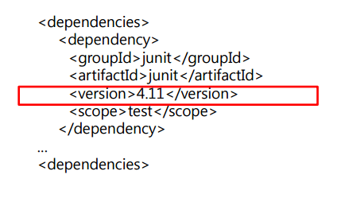
Why: Maven –의존성 관리
라이브러리 다운로드 자동화
선언적 (명령식 X)
메이븐이 관리
Notes:
라이브러리 다운로드 자동화
필요한 라이브러리를 하나씩 다운로드 받을 필요 없이 필요하다고 선언만하면 메이븐이 자동으로 다운로드,
사용하는 jar 파일을 어디서 다운로드 하는 지 어느 버전인지 명시하면 코딩하지 않아도 메이븐이 알아서 관리(재다운로드, 최신 버전 설치)
라이브러리 디렉트러 생성필요 X

Slide 41
Why: Maven –의존성 관리
라이브러리 다운로드 자동화
선언적 (명령식 X)
메이븐이 관리
Notes:
Scope 스코프 (의존하는 범위)
• compile: 스코프를 설정할지 않았을 때의 기본 스코프이다. 컴파일 시에도 사용되며, 배포 시에도 같이 배포되어야 하는 라이브러리이다.
• provided: 예를 들어 servlet.jar는 서블릿 컨테이너에서 제공하므로 컴파일 시점에는 필요하지만, 애플리케이션을 배포할 때 같이 배포될 필요는 없다. 이와 같은 상황에서 사용하는 스코프이다.
• runtime: runtime 스코프는 말 그대로 컴파일 시에는 사용되지 않지만 애플리케이션을 실행할 때 사용되는 라이브러리일 경우 설정한다.
• test: 테스트하는 시점에만 사용하는 라이브러리에 대한 스코프를 설정할 때 사용한다.
• system: system 스코프는 provided와 비슷하다. 단지 우리가 직접 jar 파일을 제공해야 한다. 따라서 이 스코프의 jar 파일은 저장소에서 관리되지 않을 수도 있다.
• import(메이븐 2.0.9 이후 버전부터 사용 가능): 다른 POM 설정 파일에 정의되어 있는 의존 관계 설정을 현재 프로 젝트로 가져온다. 이 범위는 엘리먼트에서만 사용 가능하다.

Slide 42
Why: Maven
장점
의존성 관리
기본 규약 제공 (CoC)
유용한 여러 플러그인
자바 라이브러리 파일을 모아 관리
단점
장황한 설명
높은 학습 비용
Notes:
별도의 설정 없이도 일반적인 기본 기능을 제공하는 것 (CoC)
이미 규약으로 정의되어 있는 절차가 있기 때문에 마치 미리 정의해 둔 작업을 실행하듯 사용하면 그만.
아까 살펴본 페이즈와 골을 사용해 메이븐은 아무런 설정을 추가하지 않고도 메이븐에서 제공하는 기본적인 프로젝트 빌드 기능을 사용할 수 있습니다.

Slide 43
Why: Maven
장점
의존성 관리
기본 규약 제공
유용한 여러 플러그인
자바 라이브러리 파일을 모아 관리
단점
장황한 설명
높은 학습 비용
Notes:
메이븐에는 플러그 인 개념이 있어 서 메이븐이 제공하는 기본 기능 외에 ，추가로 플러그 인을 만들어서 미리 정의되어 있는 빌드 과정 중에 부가 기능을 추가가능.
그 밖에도 이미 여러 개발자가 만들어 둔 유용한 여러 플러그인 덕분에 메이븐이 한층 더 유용하다..

Slide 44
Why: Maven
장점
의존성 관리
기본 규약 제공
유용한 여러 플러그인
자바 라이브러리 파일을 모아 관리
단점
장황한 설명
높은 학습 비용

Slide 45
Why: Maven
장점
의존성 관리
기본 규약 제공
유용한 여러 플러그인
자바 라이브러리 파일을 모아 관리
단점
장황한 설명, 설정
높은 학습 비용
Notes:
메이븐에 설정할 수 있는 내용이 정말 많다.
프로젝트 정보, 의존성, 의존성 저장소，플러그인 저장소, 플러그인, 프로파일 등 다양한 설정 추가 가능.
게다가 한층 더 설정 방법이 복잡해지는 이유는 메이븐 설정 파일이 XML 애트리뷰트는 사용하지 않고 오직 XML 엘리먼트만 사용해서이다.

Slide 46
Why: Maven
장점
의존성 관리
기본 규약 제공
유용한 여러 플러그인
자바 라이브러리 파일을 모아 관리
단점
장황한 설명
높은 학습 비용
Notes:
또 무엇보다 가장 큰 단점은 바로 학습 비용.
앤트도 조금은 학습을 해야 사용할 수 있지만，앤트는 메이븐에 비하면 학습할 내용이 적은 편.
메이븐은 ‘POM이란 무엇인가?’부터 시작해서 메이븐 저장소, 페이즈와 골, 의존성 스코프, pom.xml 설정 방법, 메이븐 플러그인 등 학습할 것이 많다.

Slide 47
Why: Maven
장점
의존성 관리
기본 규약 제공
유용한 여러 플러그인
자바 라이브러리 파일을 모아 관리
단점
장황한 설명
높은 학습 비용

Slide 48
Why: Spring

Slide 49
Why: Spring
POJO
IoC /DI
AOP
PSA

Slide 50
Why: Spring
POJO
IoC /DI
AOP
PSA
Notes:
Spring 특징.
POJO는 Plain Old Java Object의 첫 글자를 따서 만든 약자.
자바의 단순한 오브젝트를 사용
POJO의 조건 - 특정 규약(contract)에 종속 X. POJO는 자바 언어와 꼭 필요한 API 외에는 종속되지 않아야 한다. 별다른 가치를 주지도 못하는 규약 따위에 종속되지 않아야 하고, 객체지향 설계의 자유로운 적용이 가능한 오브젝트여야만 POJO라고 불릴 수 있다. - 특정 환경에 종속 X. 진정한 POJO란 객체지향적인 원리에 충실하면서, 환경과 기술에 종속되지 않고 필요에 따라 재활용될 수 있는 방식으로 설계된 오브젝트를 말한다.
그런 POJO에 애플리케이션의 핵심 로직과 기능을 담아 설계하고 개발하는 방법을 POJO 프로그래밍이라고 할 수 있다. 특정한 기술과 환경에 종속되지 않는 오브젝트는 그만큼 깔끔한 코드가 될 수 있다. POJO로 개발된 코드는 자동화된 테스트에 매우 유리하다.
객체지향적인 설계를 자유롭게 적용할 수 있다는 것도 큰 장점이다.

Slide 51
Why: Spring
POJO
IoC /DI
AOP
PSA
Notes:
IoC/DI란 Inversion of Control과 Dependency Injection의 줄임말.
한글로 번역하면 제어의 역전, 의존적 주입이라 대신 해줌(IoC)과 미리 찜해 놓음(DI) 이란 의미.
왜 두 개의 오브젝트를 분리해서 만들고, 인터페이스를 두고 느슨하게 연결한 뒤, 실제 사용할 대상은 DI를 통해 외부에서 지정하는 것일까?
이렇게 DI 방식으로 하는 것이 그렇지 않은 경우, 즉 직접 자신이 사용할 오브젝트를 new 키워드로 생성해서 사용하는 강한 결합을 쓰는 방법보다 나은 점은 무엇일까? 가장 간단한 답변은 '유연한 확장이 가능하게 하기 위해서'라고 할 수 있다. DI는 개방 폐쇄 원칙(OCP)이라는 객체지향 설계 원칙으로 잘 설명될 수 있다.
유연한 확장이라는 장점은 OCP의 '확장에는 열려있다'에 해당한다. DI는 역시 OCP의 '변경에는 닫혀 있다.'라는 말로도 설명이 가능하다.
폐쇄 관점으로 볼 때 장점은 '재사용이 가능하다'라고 볼 수 있다. A->B라는 의존관계를 갖는 오브젝트 구조라고 생각해보자. 여기서 확장은 B가 자유롭게 변경될 수 있음을 의미한다. 이는 B가 변경돼도 A는 아무런 영향을 받지 않고 그대로 유지 가능하다는 뜻이기도 하다. B 관점에서는 유연한 확장이고 A 관점으로 보자면 변경 없이 재사용이 가능하다고 볼 수 있는 것이다. B가 B1, B2, B3로 구현 방법을 바뀌어도 된다고 볼 수도 있고, B1, B2, B3 처럼 의존 대상이 바뀌어도 A는 그대로 재사용이 가능하다고 볼 수도 있다.
일단 IoC란 무엇인가? 당신이 위의 컨테이너의 설명글을 꼼꼼히 읽어왔다면 IoC는 지금 당신이 생각하고 있는게 맞다. 바로 컨테이너다. 컨테이너는 당신이 작성한 코드 컨트롤(객체의 생성과 소멸)을 대신 해주는데 IoC덕분에 우리는 미친 사람마냥 언제 호출될지도 모르는 코드를 마음껏! 칠 수 있게 되었다.
당신은 인터페이스의 메서드만 이용하더라도 위와같이 구현부는 나중에 주입을 통해 해결하므로 획기적인 분업과 동시에 구현 클래스를 쉽게 교체할 수 있다는 장점을 얻게 된다.
IoC(Inversion of Control: 역제어) 컨테이너 개발자가 직접 객체를 생성을 하지 않고, 객체의 생성에서 소멸까 지 컨테이너가 관리 Dependency Injection을 통해 객체간의 의존성 주입
DI. Spring은 설정 파일이나 애노테이션을 통해서 객체간의 의존 관계를 설정 할 수 있도록 함 객체는 의존하고 있는 객체를 코드 상에서 직접 생성하고 나 검색할 필요가 없음

Slide 52
Why: Spring
POJO
IoC /DI
AOP
PSA
Notes:
Spring은 자체적으로 AOP를 지원하고 있기 때문에 트랜잭션이나 로깅, 보안과 같이 여러 비즈니스 모듈에서 공통적 으로 필요로 하는 공통관심 사항을 핵심로직과 분리시켜 각 모듈에 적용할 수 있음 ,중복 코드 삭제

Slide 53
Why: Spring
POJO
IoC /DI
AOP
PSA
Notes:
환경과 세부 기술의 변화에 관계없이 일관된 방식으로 기술에 접근할 수 있게 해주는 것이 PSA(Portable Service Abstraction)다.
POJO로 개발된 코드는 특정 환경이나 구현 방식에 종속적이지 않아야 한다. 특정 환경과 기술에 종속적이지 않다는 게 그런 기술을 사용하지 않는다는 뜻은 아니다.
다만 POJO 코드가 그런 기술에 직접 노출되어 만들어지지 않는다는 말이다.
이를 위해 스프링이 제공하는 대표적인 기술이 바로 일관성 있는 서비스 추상화 기술이다.
추상화란 하위 시스템의 공통점을 뽑아내서 분리시키는 것을 말한다.
그렇게 하면 하위 시스템이 어떤 것인지 알지 못해도, 또는 하위 시스템이 바뀌더라도 일관된 방법으로 접근할 수가 있다.

Slide 54
Why: iBatis

Slide 55
Why: iBatis
장점
소스 코드의 간결함 유지
DB 자원 관리 자동
단점
많은 파일 생성
XML 자동 reload 작업

Slide 56
Why: iBatis
장점
소스 코드의 간결함 유지
DB 자원 관리 자동
단점
많은 파일 생성
XML 자동 reload 작업

Slide 57
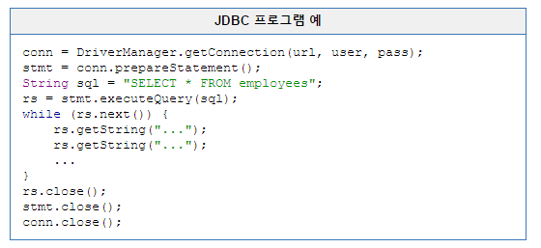
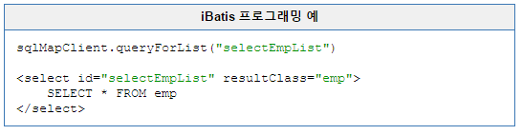
Why: iBatis – 소스코드의 간결함 유지
Notes:
JDBC 프로그래밍 DB Connection, Statement, ResultSet 객체를 생성하고 관리해야 한다.
sqlMapClient 를 이용하여 SELECT 및 DML을 처리한다. SQL문장은 별도의 XML 파일로 관리 한다.
JDBC 프로그래밍때보다 약 60% 정도 코딩양 줄어듬.
JDBC 코드만 사용했을 때 try catch finally블록이 많아서 코드 가독성 떨어짐 close 객체 순서 신경 써야함.
실제 작성하고 싶은 코드는 SQL을 사용한 PreparedStatement 객체 작성 부분.

Slide 58
Why: iBatis
장점
소스 코드의 간결함 유지
DB 자원 관리 자동
단점
많은 파일 생성
XML 자동 reload 작업
Notes:
SQL을 캡슐화해 외부로 분리해 배포와 테스트 하기 쉽고 이식성이 높다.

Slide 59
Why: iBatis
장점
소스 코드의 간결함 유지
DB 자원 관리 자동
단점
많은 파일 생성
XML 자동 reload 작업
Notes:
데이터베이스 자원에 대한 관리를 자동으로 해준다.

Slide 60
Why: iBatis
장점
소스 코드의 간결함 유지
DB 자원 관리 자동
단점
많은 파일 생성
XML 자동 reload 작업
Notes:
SQL문과 소스 코드가 분리된다는 것은 오히려 지나치게 많은 파일을 생성해서 관리상의 불편함을 초래할 수 있다.

Slide 61
Why: iBatis
장점
소스 코드의 간결함 유지
DB 자원 관리 자동
단점
많은 파일 생성
XML 자동 reload 작업
Notes:
XML을 자동으로 reload 하기 위해서 별도의 작업이 필요하다.

Slide 62
Why: Hibernate

Slide 63
Why: Hibernate
Object , Relation 매핑
Write Behind
Dirty Checking
Lazy Fetching
Notes:
맵핑 정보가 달라짐에 따라 하이버네이트가 자동으로 쿼리를 생성해줄 뿐 아니라, 자바 코드로 쿼리를 작성하는 방법도 제공하며,
애플리케이션의 성능 향상에 도움이 되는 여러 기능을 제공.
게다가 사용하려는 DB 에 적합한 쿼리를 하이버네이트가 직접 생성해주기 때문에,
DB 에 독립적인 애플리케이션을 개발할 때도 특히 유용합니다.

Slide 64
Q & A.

